Slide 1
VUI MỪNG CHÀO ĐÓN CẢ LỚP ĐẾN VỚI BÀI HỌC HÔM NAY!

Slide 2



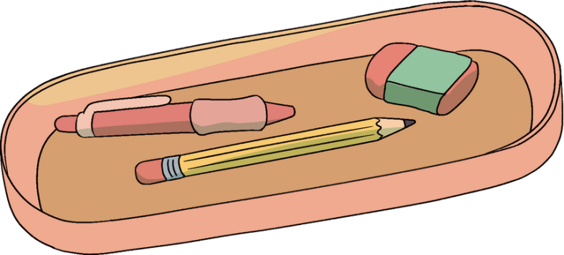

KIỂM TRA PHẦN GIAO VIỆC VỀ NHÀ CỦA CÁC NHÓM.
NHÓM 1: Sưu tầm 5 câu hỏi trắc nghiệm liên quan đến kiến thức hình học từ đầu năm đến giờ.
NHÓM 2: Vẽ sơ đồ tư duy hệ thống các mảng kiến thức đã học phần hình học 7.

Slide 3






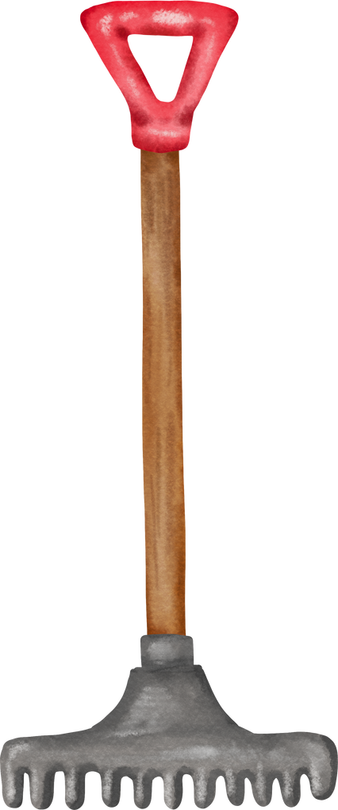

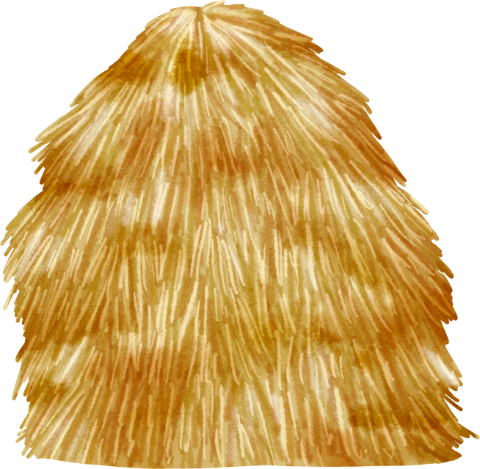
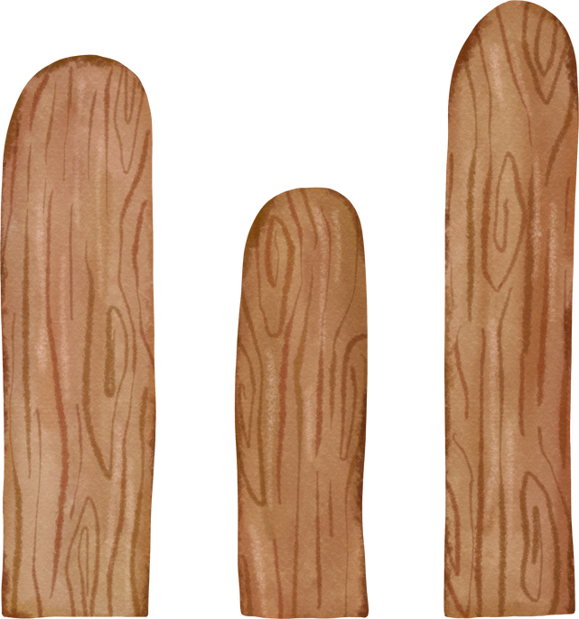
TRÒ CHƠI HÁI CAM

Slide 4







Notes:
Bấm vào từng quả cam để mở câu hỏi. Nếu HS trả lời đúng thì bấm tiếp quả cam đó lần 2 để hái cam.
Sau khi HS trả lời hết các câu hỏi, bấm “Tiếp theo” để đến nội dung bài học.

Slide 5





Câu 1: Cho hình vẽ, biết x//y và
.Số đo của góc là
A.
C.
B.
D.
Notes:
HS trả lời xong, bấm “Quay về” để mở tiếp các câu hỏi khác.

Slide 6
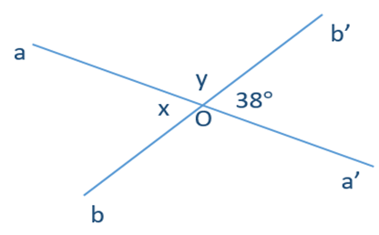
Câu 2: Tìm số đo x và y trong hình vẽ dưới đây:
A. x = 38° và y = 52°;
C. x = 52° và y = 38°.
B. x = 142° và y = 38°;
D. x = 38° và y = 142°;
Notes:
HS trả lời xong, bấm “Quay về” để mở tiếp các câu hỏi khác.

Slide 7
Câu 3: Tiên đề Euclid được phát biểu: “ Qua một điểm M nằm ngoài đường thẳng a ....”
A. có ít nhất một đường thẳng song song với a.
C. có vô số đường thẳng song song với a.
B. có hai đường thẳng song song với a.
D. chỉ có một đường thẳng đi qua M và song song với a.
Notes:
HS trả lời xong, bấm “Quay về” để mở tiếp các câu hỏi khác.

Slide 8
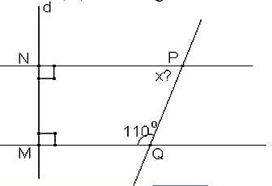
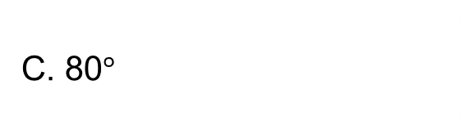
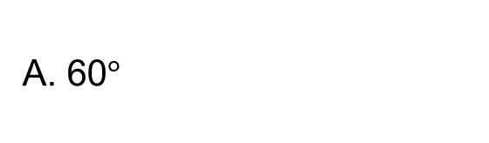
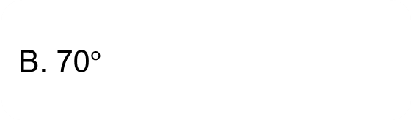
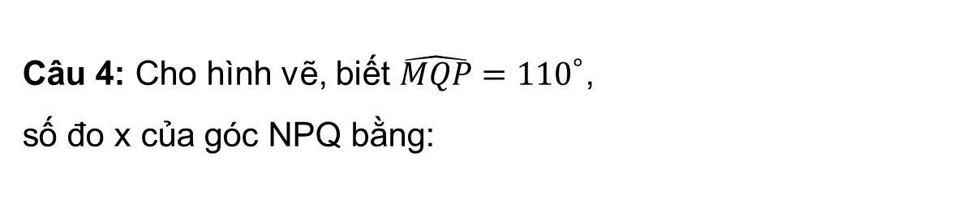

Câu 4: Cho hình vẽ, biết $\hat{MQP}={110}^{∘}$,
số đo x của góc NPQ bằng:
A. 60$°$
C. 80$°$
B. 70$°$
D. 90$°$
Notes:
HS trả lời xong, bấm “Quay về” để mở tiếp các câu hỏi khác.

Slide 9
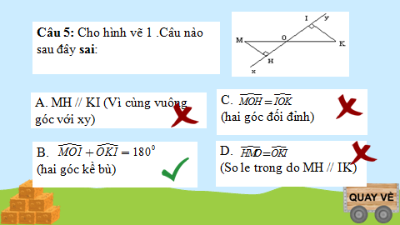
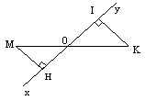
Câu 5: Cho hình vẽ 1 .Câu nào sau đây sai:
A. MH // KI (Vì cùng vuông góc với xy)
C. (hai góc đối đỉnh)
B. (hai góc kề bù)
D. (So le trong do MH // IK)
Notes:
HS trả lời xong, bấm “Quay về” để mở tiếp các câu hỏi khác.

Slide 10
Đại diện nhóm lên trình bày về sơ đồ tư duy của nhóm đã giao về từ buổi trước.

Slide 11

Đại diện nhóm lên trình bày sơ đồ đã chuẩn bị trước đó.
Em hãy nhắc lại:
Tính chất của hai góc kề bù, hai góc đối đỉnh.
Dấu hiệu nhận biết hai đường thẳng song song.
Tính chất của hai đường thẳng song song.

Slide 12
TIẾT 9: ÔN TẬP GIỮA KÌ 1

Slide 13
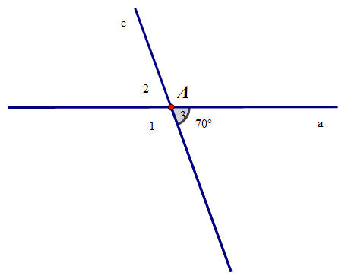
II- TỰ LUẬN
Bài 1:
Cho , hai đường thẳng a và c cắt nhau tại A (như hình vẽ)
a) Tính và ?
.

Slide 14
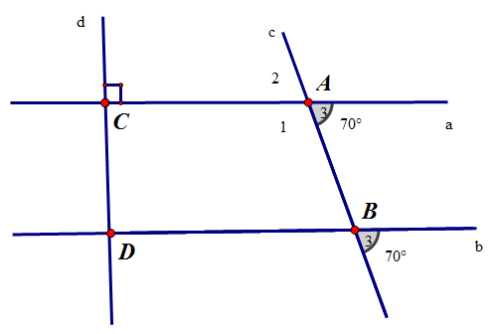
II- TỰ LUẬN
Cho , a cắt c tại A (như hình vẽ)
Tính và ?
Biết c cắt b tại B sao cho , d vuông góc với a
tại C và cắt b tại D. Tính góc CDB ?
.
Bài 1:

Slide 15
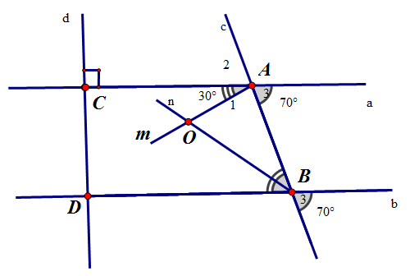
II- TỰ LUẬN
Bài 1:
c) Vẽ tia Am nằm trong góc CAB sao cho . . Vẽ tia Bn là tia phân giác của góc ABD. Tia Am và tia Bn cắt nhau tại O. Tính số đo của góc AOB?
.

Slide 16
HƯỚNG DẪN VỀ NHÀ
01
02
03
Ôn tập kiến thức đã học
Hoàn thành các bài tập trong SBT
Chuẩn bị bài sau

Slide 17
HẸN GẶP LẠI CÁC EM TRONG TIẾT HỌC SAU!

Slide 18
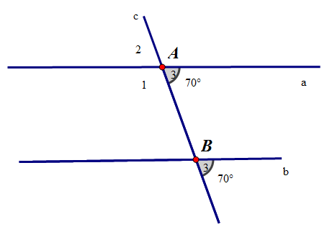

Slide 19
II- TỰ LUẬN
Bài 1:
Cho , đường thẳng a cắt c tại A (như hình vẽ)
Tính góc và ?
Đường thẳng c cắt b tại B sao cho .
Chứng minh : a//b
.

Slide 20
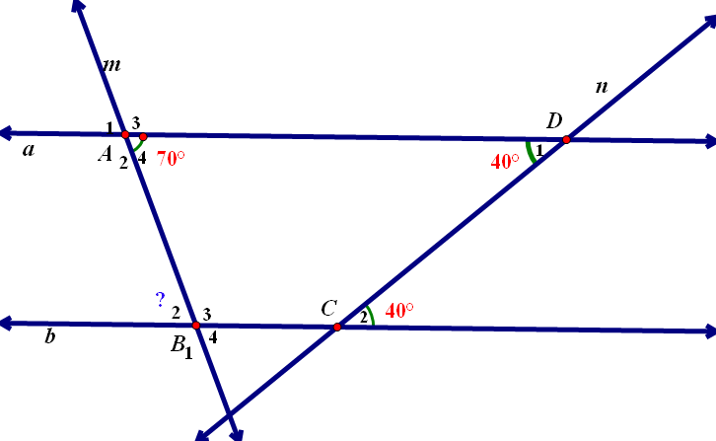
Bài 2: Cho hình vẽ bên
Biết
Tính
+ Ta có
Mà là hai góc so le trong
Nên a//b (dhnb)
+ Vì a//b nên
(hai góc so le trong)
Mà
Vậy

Slide 22
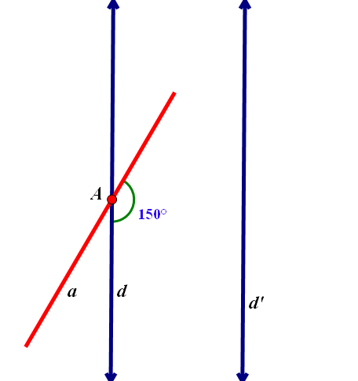
II. BÀI TẬP
Dạng 3: Bài tập ứng dụng thực tế
2
B
1
Bài 3
Cho hình vẽ biết d // d’ và một góc tù tại đỉnh A bằng 150º .
Tính góc nhọn tạo bởi a và d₂ ?
2
+ Ta gọi góc nhọn tạo bởi a và d₂ là
+ do d//d’ nên
1
(Hai góc trong cùng phía)

Slide 23
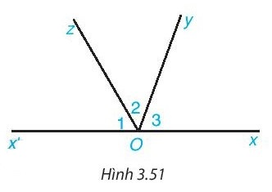
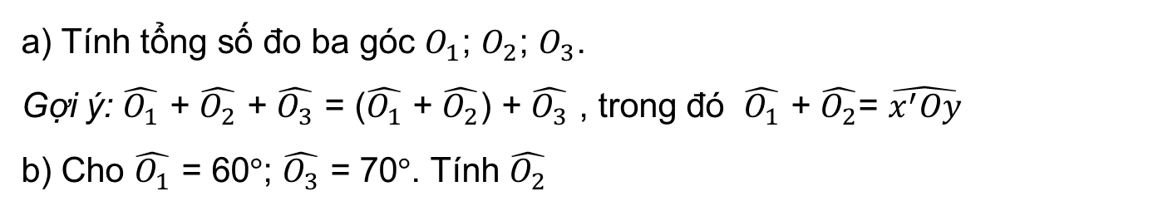
VẬN DỤNG
Bài 3.35 (SGK - tr59)
Cho Hình 3.51, trong đó Ox và Ox’ là hai tia đối nhau.
a) Tính tổng số đo ba góc $O_{1}$; $O_{2}$; $O_{3}$.
Gợi ý: $\hat{O_{1}}$ + $\hat{O_{2}}$ + $\hat{O_{3}}$ = ($\hat{O_{1}}$ + $\hat{O_{2}}$) + $\hat{O_{3}}$ , trong đó $\hat{O_{1}}$ + $\hat{O_{2}}$= $\hat{x^{′}Oy}$
b) Cho $\hat{O_{1}}$ = 60$°$; $\hat{O_{3}}$ = 70$°$. Tính $\hat{O_{2}}$

Slide 24
